Slide 1
Ézsau és Jákób kibékülése
DIGITÁLIS HITTANÓRA
Kedves Szülők!
Kérjük, hogy segítsenek a gyermeküknek a hittanóra tananyagának az elsajátításában!
A digitális hittanórán szükség
lesz az alábbiakra:
Internet kapcsolat
Hangszóró vagy fülhallgató a hanganyaghoz
Hittan füzet
ragasztó
Kérem, hogy indítsák el a diavetítést!
(A linkekre így tudnak rákattintani!)
Javaslat: A PPT fájlok megjelenítéséhez használják a WPS Office ingyenes verzióját (Letölthető innen: WPS Office letöltések ). Az alkalmazás elérhető Windows-os és Android-os platformokra is!

Slide 2


Áldás, békesség!
Kezdd a digitális hittanórát az óra eleji imádsággal!

Slide 3

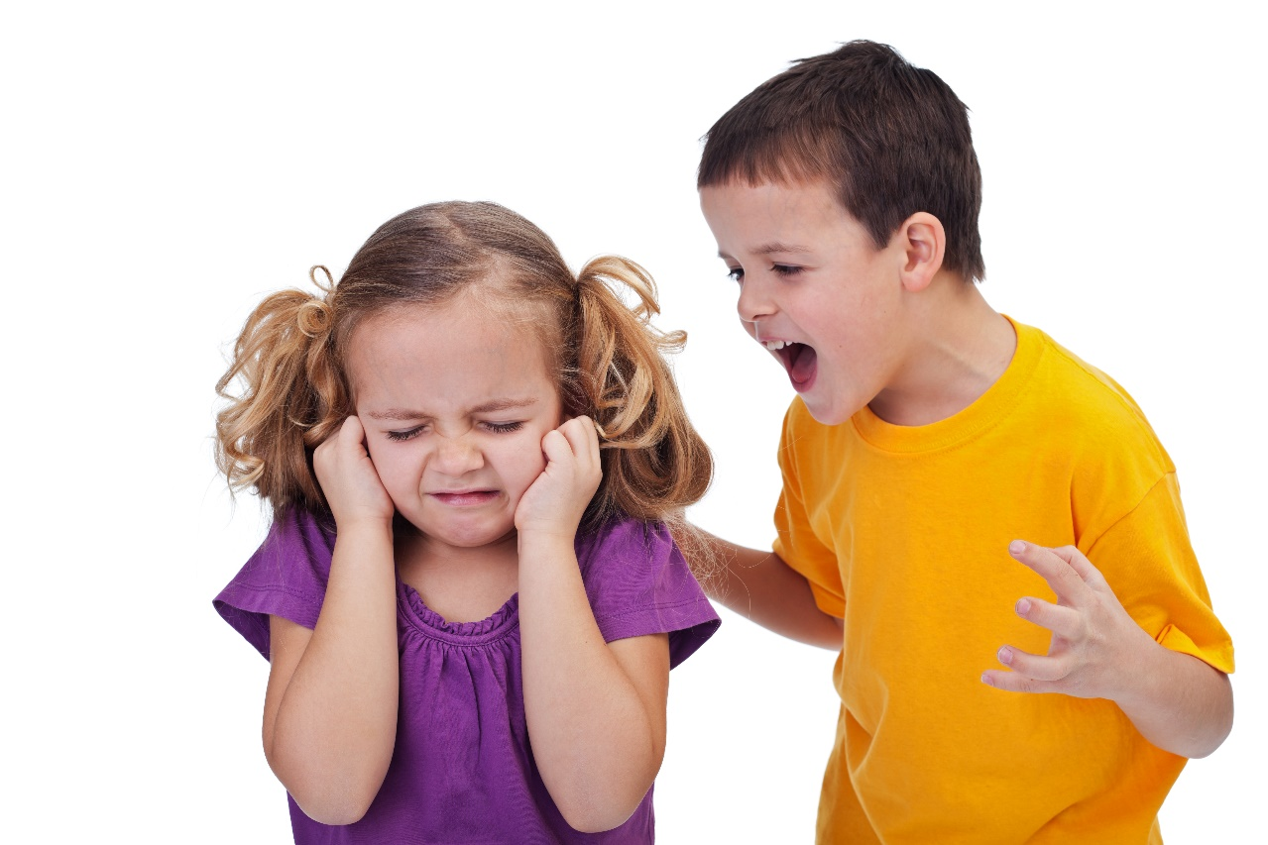



A hittanoktató az óra előtt válasszon ki 4-5 db olyan képet, amelyek kibékülésre váró helyzetet ábrázolnak. Vágja 10-12 darabra. Majd helyezze borítékokba.
Játsszunk képkirakót!
Feladat:
Alkossatok csoportokat (4-5 csoportot)!
Minden csoport kap egy-egy borítékot.
A borítékban egy kép darabjait találjátok.
Rakjátok össze a képeket!
Majd a kész képet ragasszátok egy lapra!
Beszéljétek meg, mit láttok a képen!
Majd beszélgessetek a csoportotokban arról, hogyan lehetne a képen látható helyzetet megoldani!
Végül osszátok meg gondolataitokat a többi csapattal is!
(A kép forrása)

Slide 4

Vajon hogyan kapcsolódik ez a játék a mai történetünkhöz?
Olvasd el a történetet és kiderül!

Slide 5

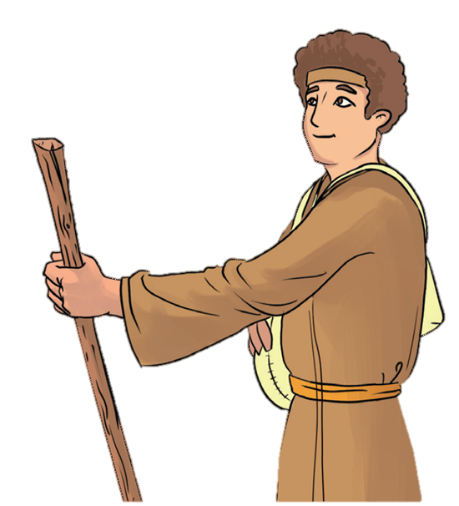
Jákób a hosszú út után megérkezett Lábánhoz,
édesanyja testvéréhez.
Lábán szívesen befogadta őt.
Jákób sokat dolgozott Lábánnak, és Isten megáldotta a munkáját
és az életét is.

Slide 6
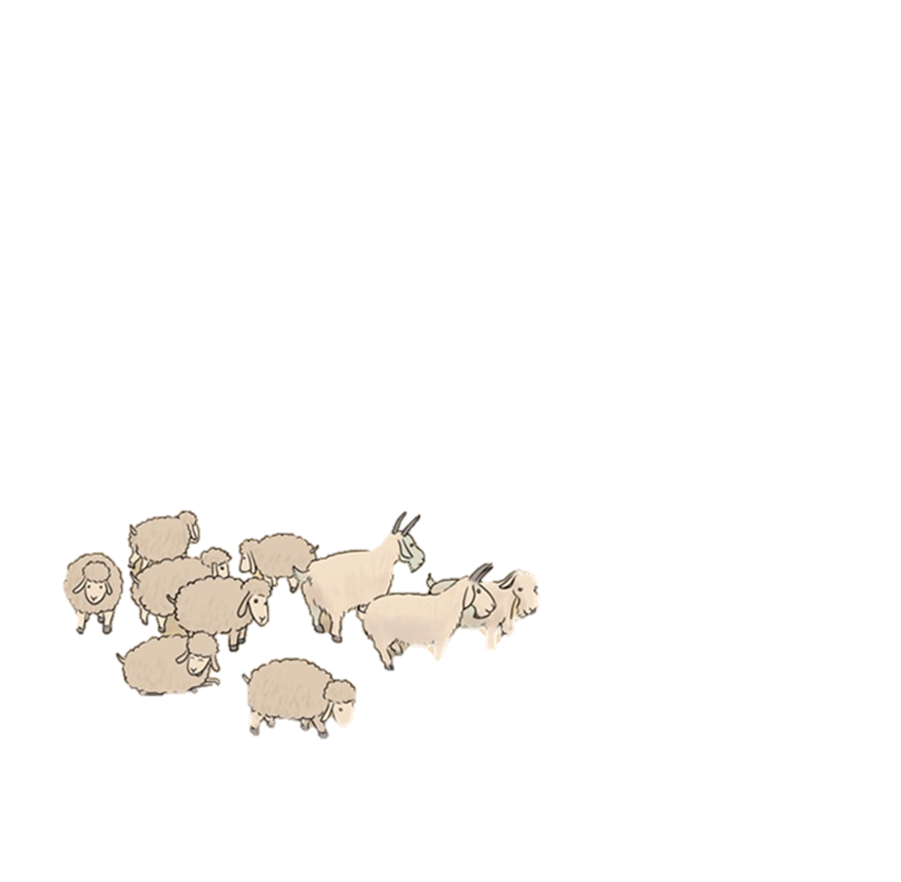
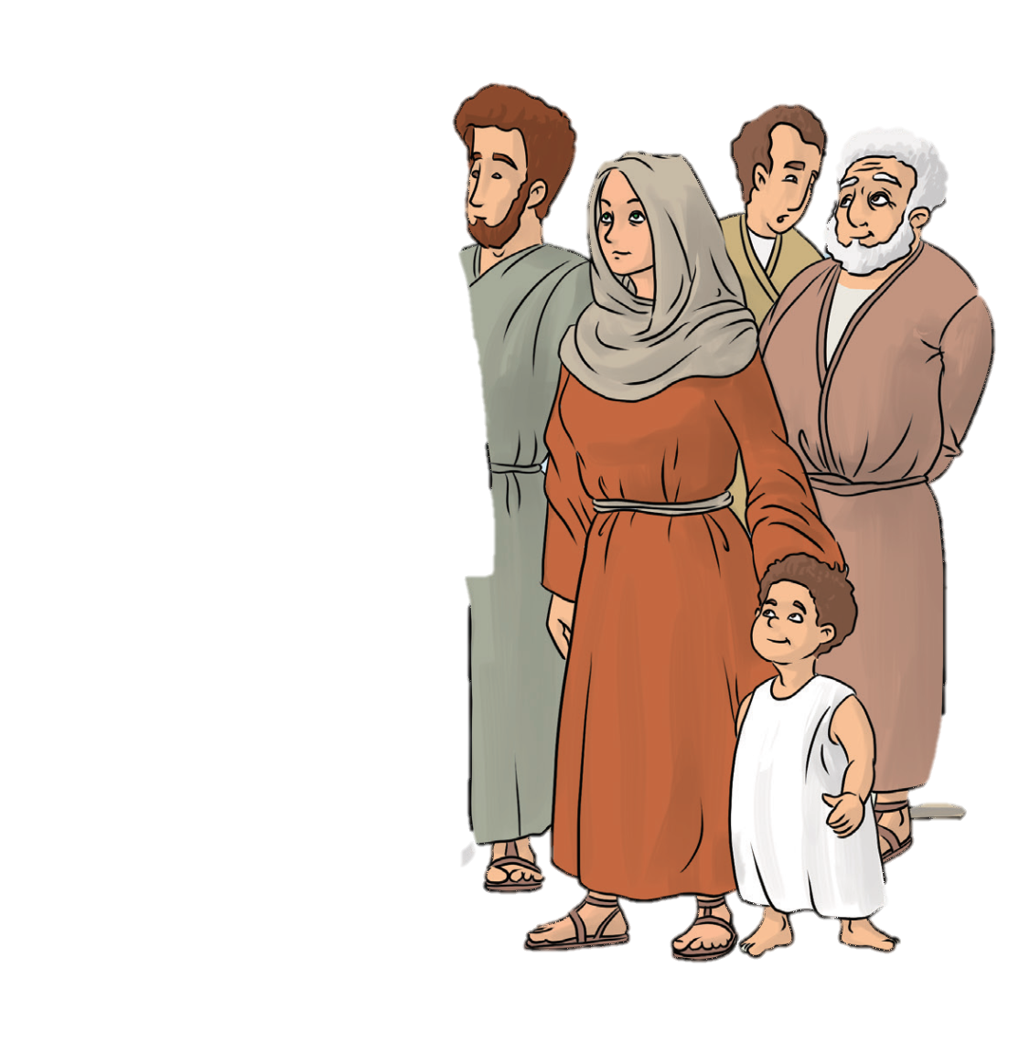
Jákóbnak nagy családja lett, és sok-sok nyája.
Régi otthonát mégsem tudta elfeledni. Szívében hazavágyott.

Slide 7
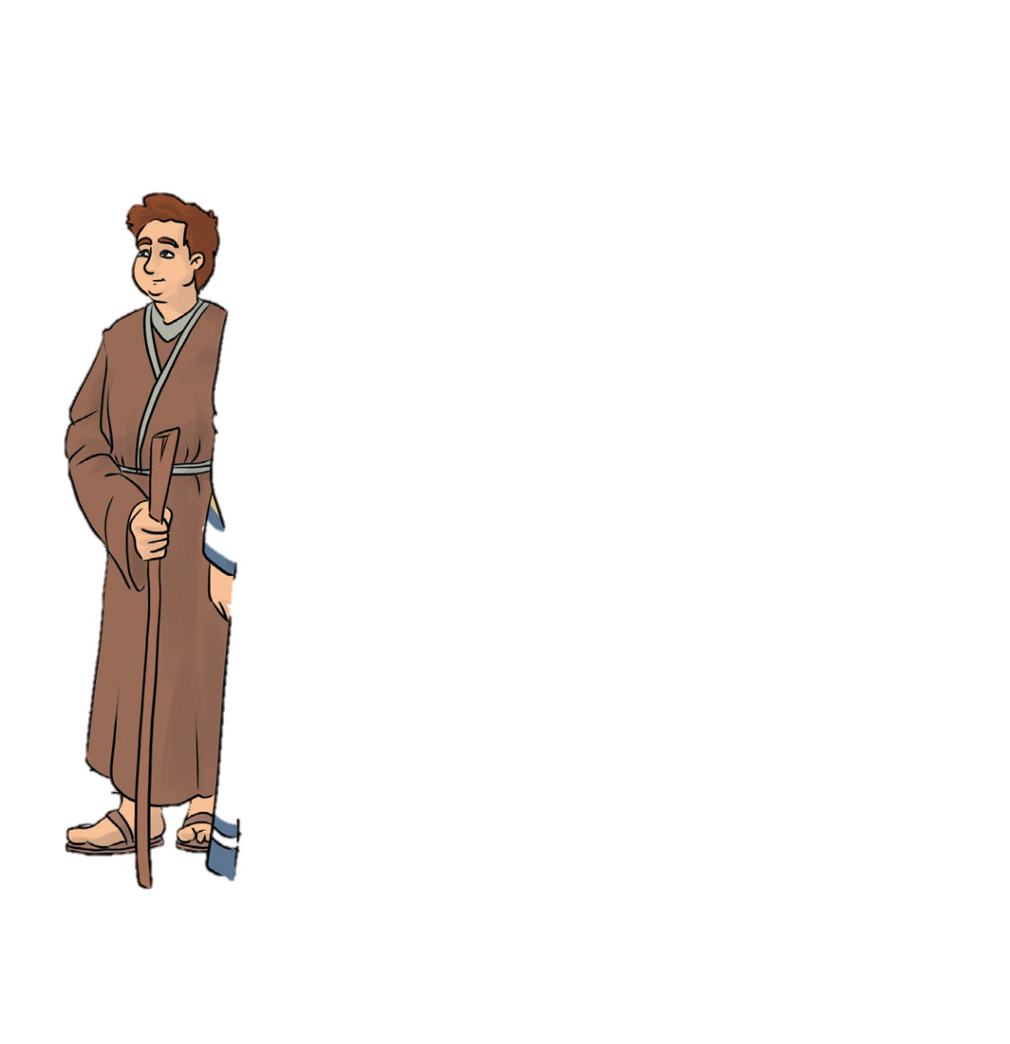
Egy napon elindult hát hazafelé.

Slide 8
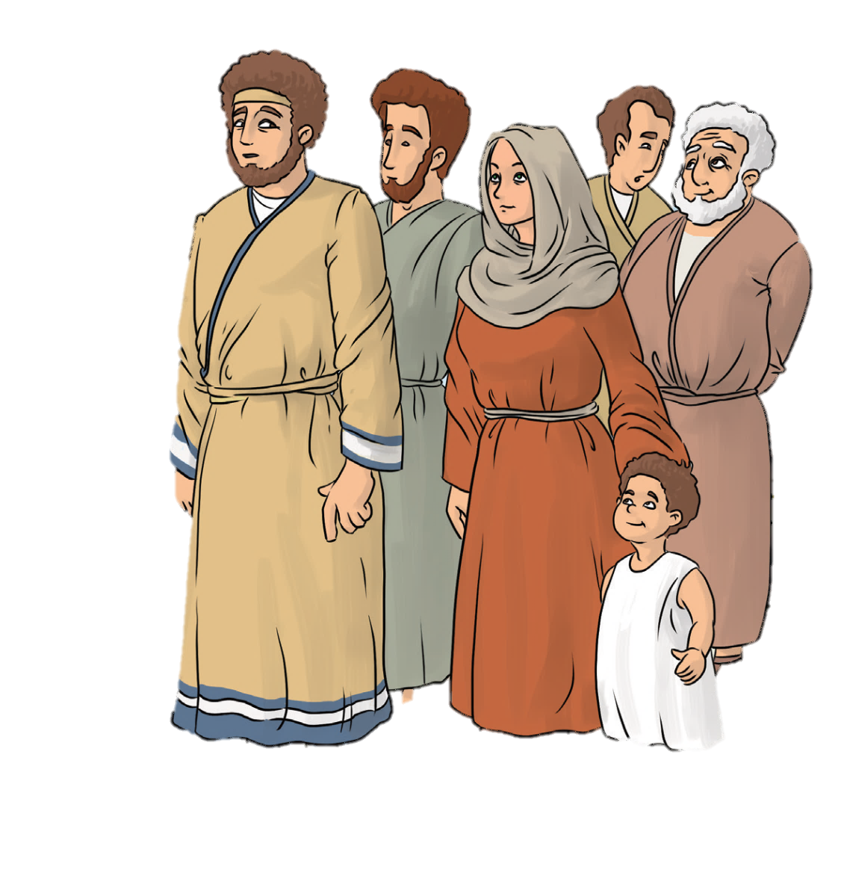
Még nagyobb lett a félelme, amikor a szolgái jelentették, mit láttak.
De mit szól majd Ézsau?
A BÁTYÁD NÉGYSZÁZ HARCOSÁVAL JÖN FELÉD!

Slide 9
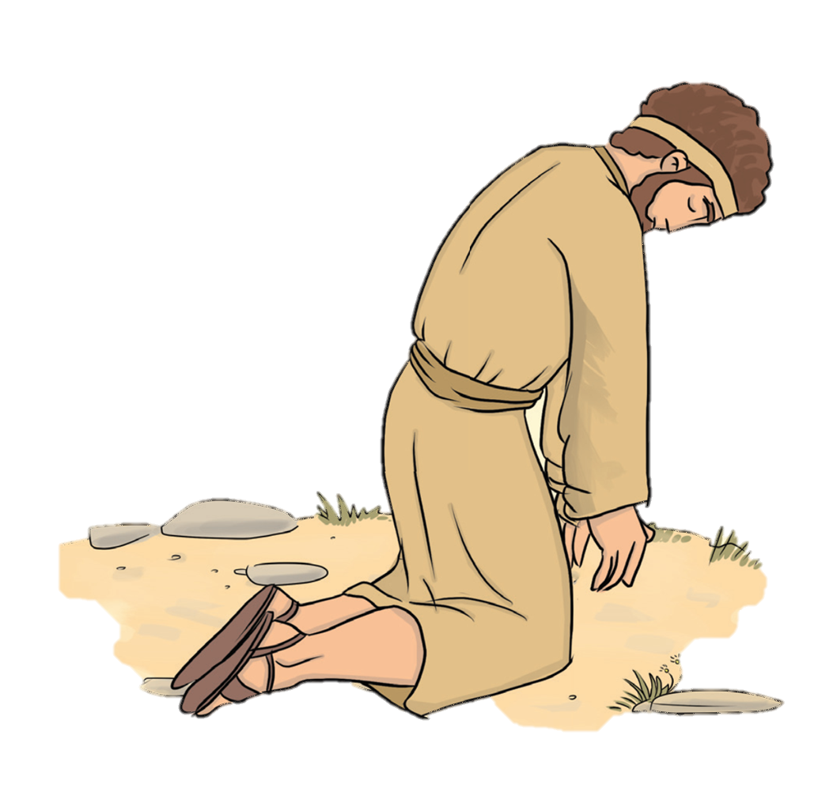
Így imádkozott félelmében Jákób:
Istenem!
Ments meg engem Ézsau haragjától!

Slide 10
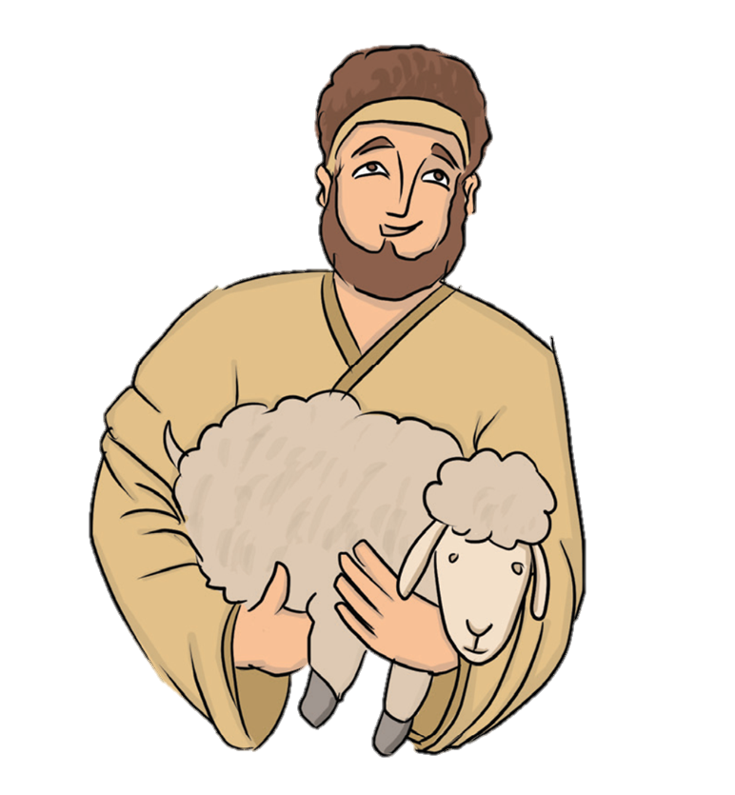
Majd így szólt a szolgáihoz:
Menjetek, és a legszebb állataimat vigyétek el Ézsaunak! Talán elfogadja az ajándékomat és megbocsát nekem!

Slide 11
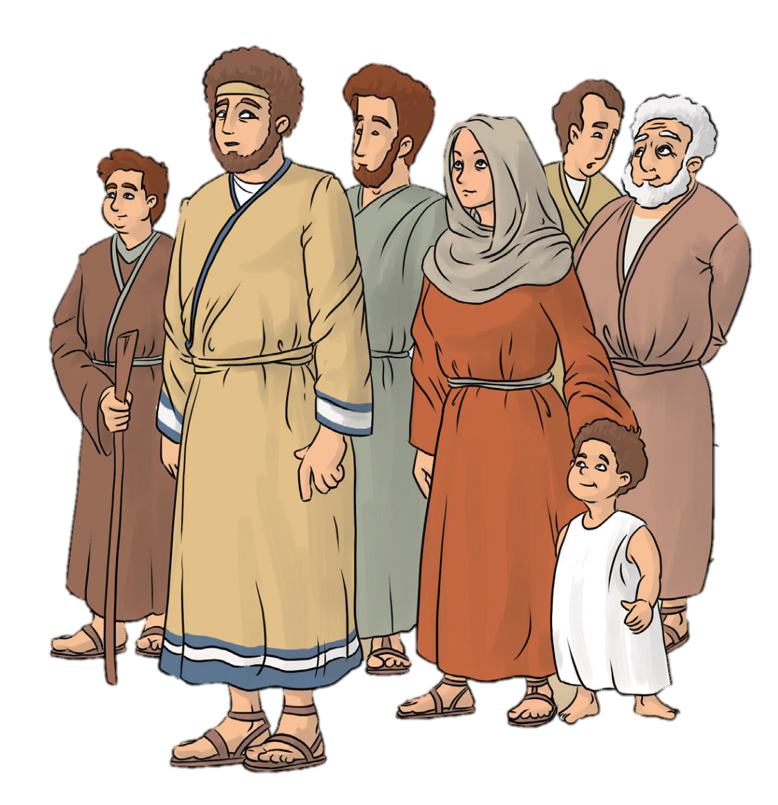
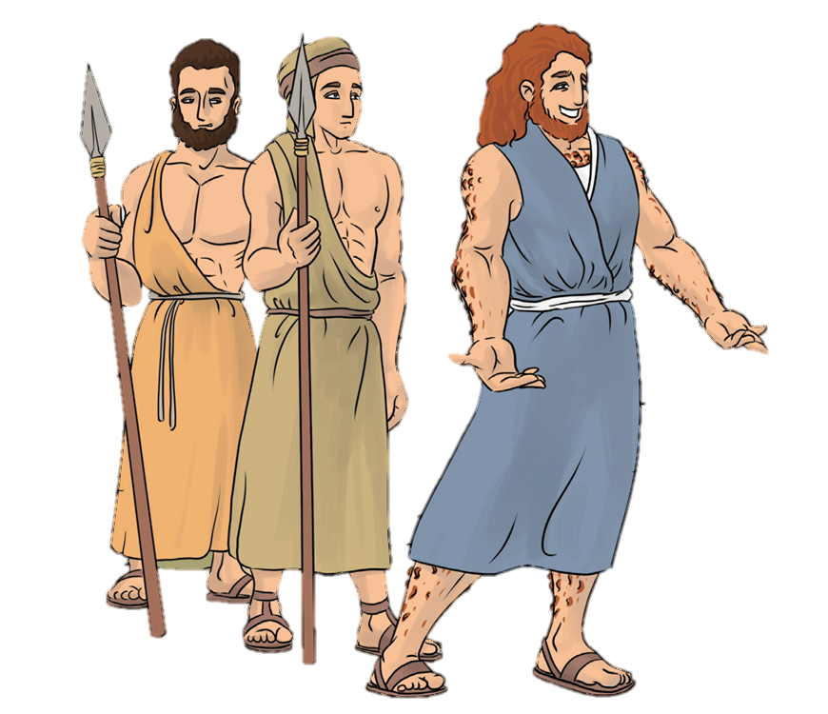
Jákób remegve várta a találkozást. Amikor másnap meglátta Ézsaut, rá sem mert nézni.
Ézsau már ott is termett előtte.
Istenem! Mi lesz most velem?

Slide 12
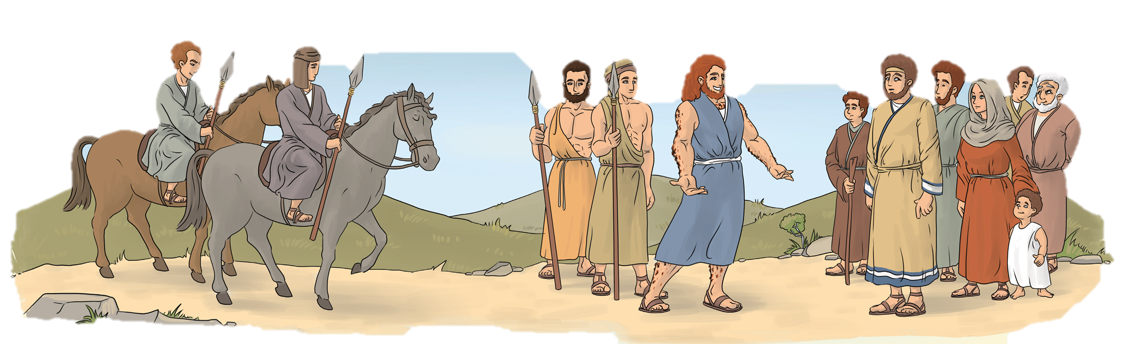
Jákób nyakába borult, és sírva ölelte meg öccsét.
Ki gondolta volna, hogy ez történik!
Harag helyett öröm ragyogott Ézsau arcán.
Hosszú évek után így békült ki a két testvér egymással.

Slide 13

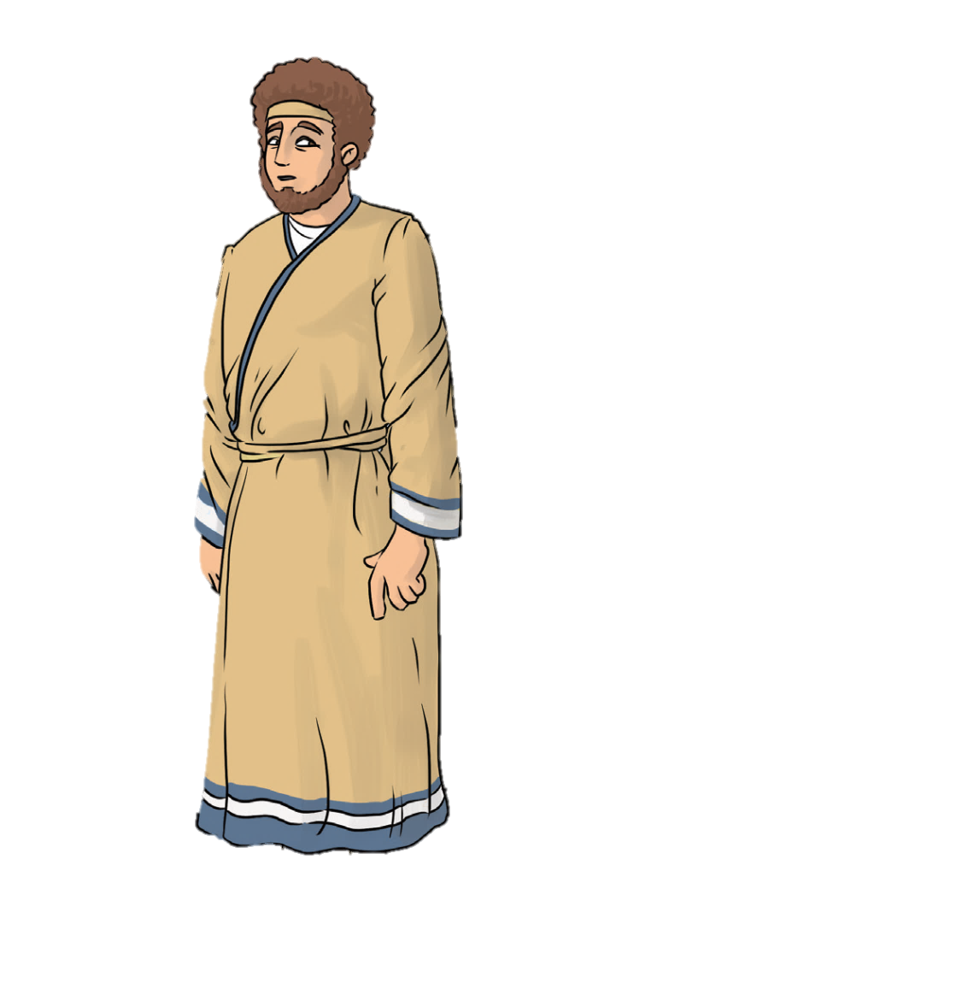
Miért félt Jákób ennyire a találkozástól?
Hogyan derült ki a történetből, hogy Ézsau már nem haragszik a testvérére?
Mit tett azért, hogy Ézsaut kiengesztelje?
Beszélgessetek erről a csoportban!

Slide 14
A történetben több párbeszéd is elhangzik.
A következő feladat segítségével ismételjük át, hogy ki és mit mondott, amíg végül eljutottak a boldog befejezésig.
Kattints ide!

Slide 15
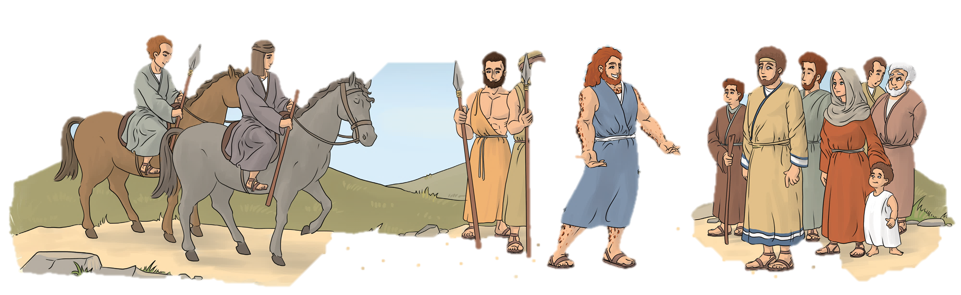
Ahhoz, hogy ennek a történetnek boldog befejezése legyen, szükség volt egy nagyon fontos dologra.
Hogy mi is volt ez a fontos dolog, megtudhatod, ha megfejted a következő keresztrejtvényt.
Kattints ide!

Slide 16
Ha az előző feladatban jól dolgoztál, akkor megtudhattad,
hogy az a nagyon fontos dolog:
a MEGBOCSÁTÁS
volt a mai történetünkben.
Tudod-e?
A békességre való törekvés megszüntetheti a haragot.

Slide 17
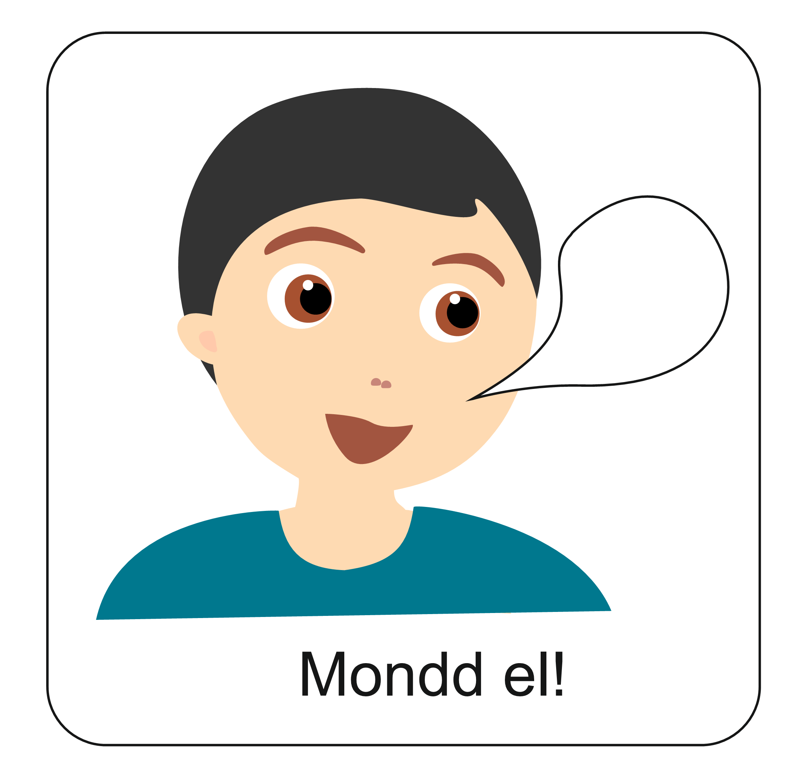
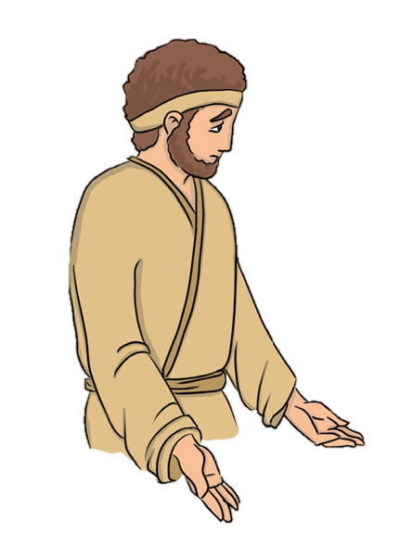
Nézd végig a képeket és mondd ki hangosan,
hogy mi mindent tettek a testvérek a kibékülés érdekében!
JÁKÓB IMÁDKOZOTT
AJÁNDÉKOT ADOTT
BOCSÁNATOT KÉRT
ÉZSAU MEGBOCSÁTOTT

Slide 18
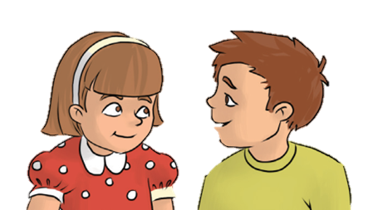
Mit érzel a békülés után?
Hogyan szoktatok kibékülni?
Haragszik most rád valaki?
Milyen érzés, amikor haragszol?
Ha igen, mit tehetsz azért, hogy kibéküljetek?
Te kire és miért szoktál haragudni?
Beszélgessetek ezekről a csoportban!

Slide 19
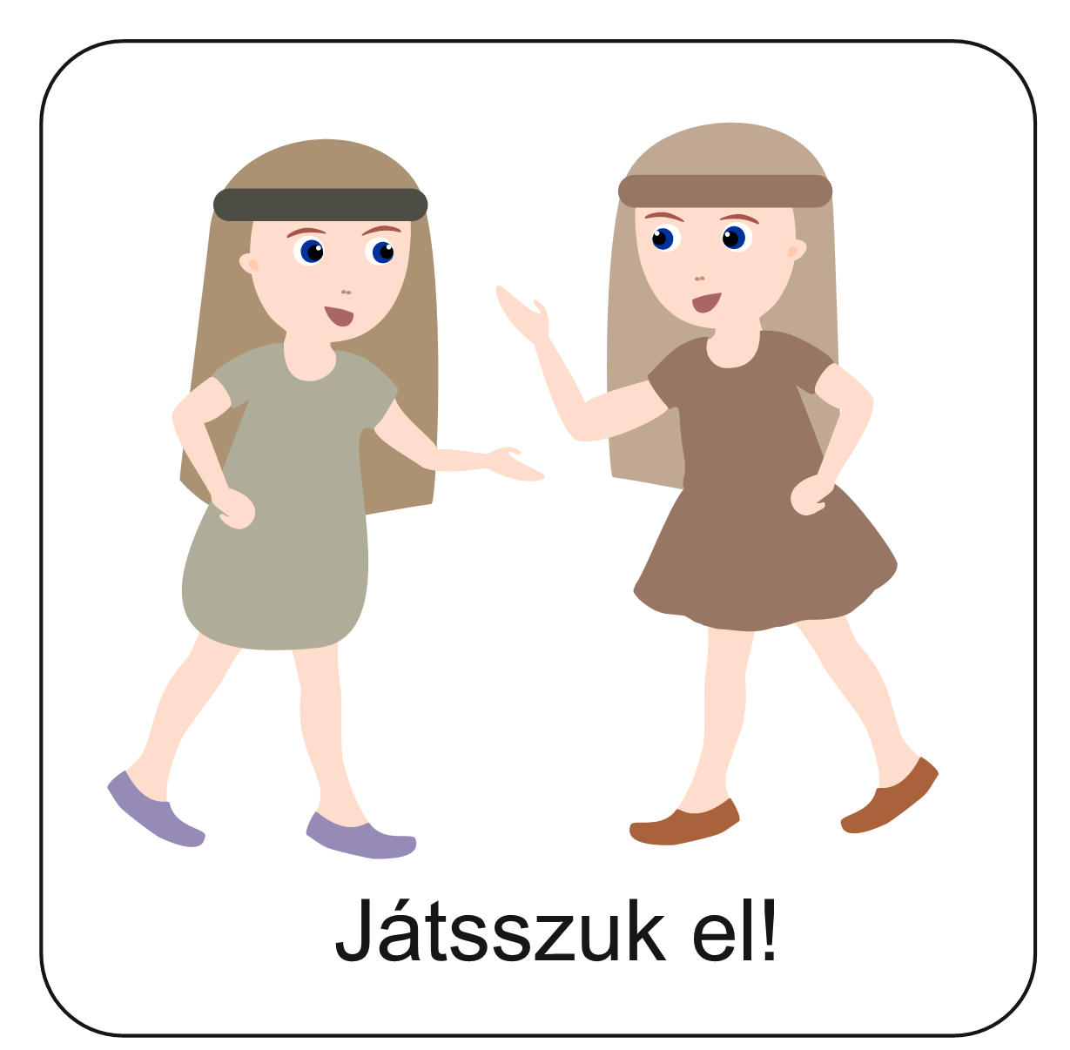
Valaki elveszi a barátjától a fagyiját, és megeszi.
Játék közben az egyik gyerek elveszi a másiktól a labdát, és kidobja a kerítésen.
Játsszátok el a következő szituációkat kétféle módon:
rossz befejezéssel (haraggal),
majd megbocsátással!
Végül beszéljétek meg, melyikben éreztétek jobban magatokat!
Valaki véletlenül fellök valakit.
Véletlenül egyik barát a másiknak elszakítja a füzetét.

Slide 20
Isten üzenete ez számunkra:
„Ó, mily szép és mily gyönyörűséges, ha a testvérek egyetértésben élnek!”
A Zsoltárok könyve 133,1
TÖREKEDJ TE IS ERRE!

Slide 21

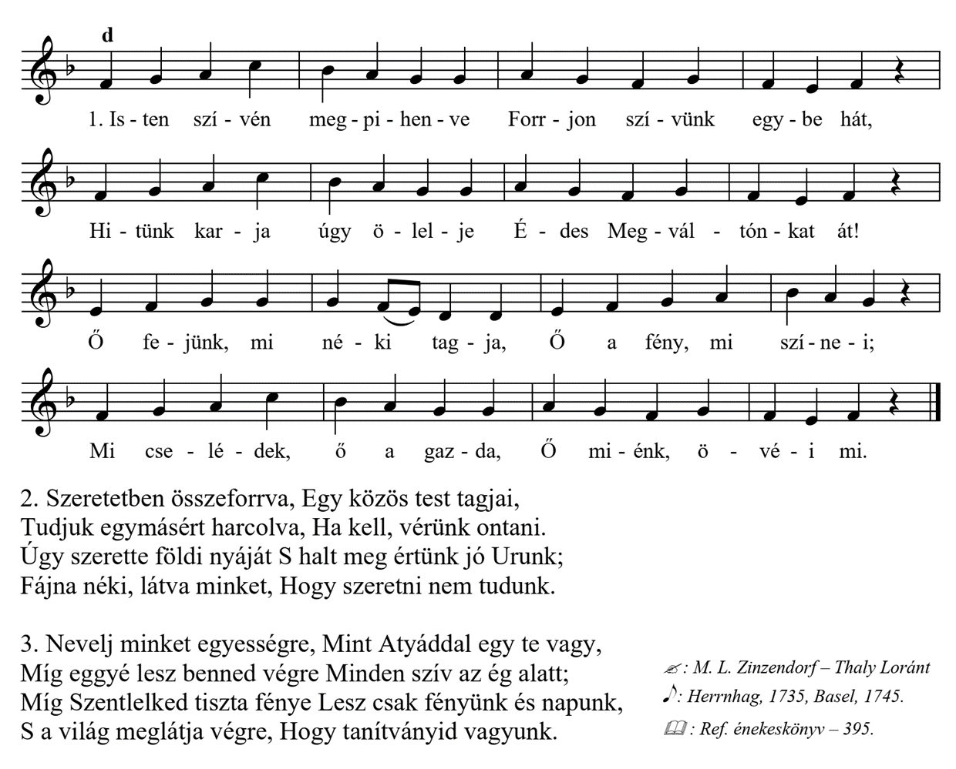

Kérjük Istent, segítsen nekünk abban, hogy mindig jó testvérei lehessünk egymásnak!

Slide 22
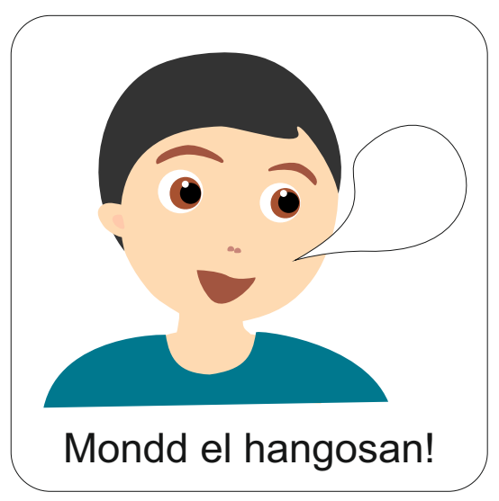
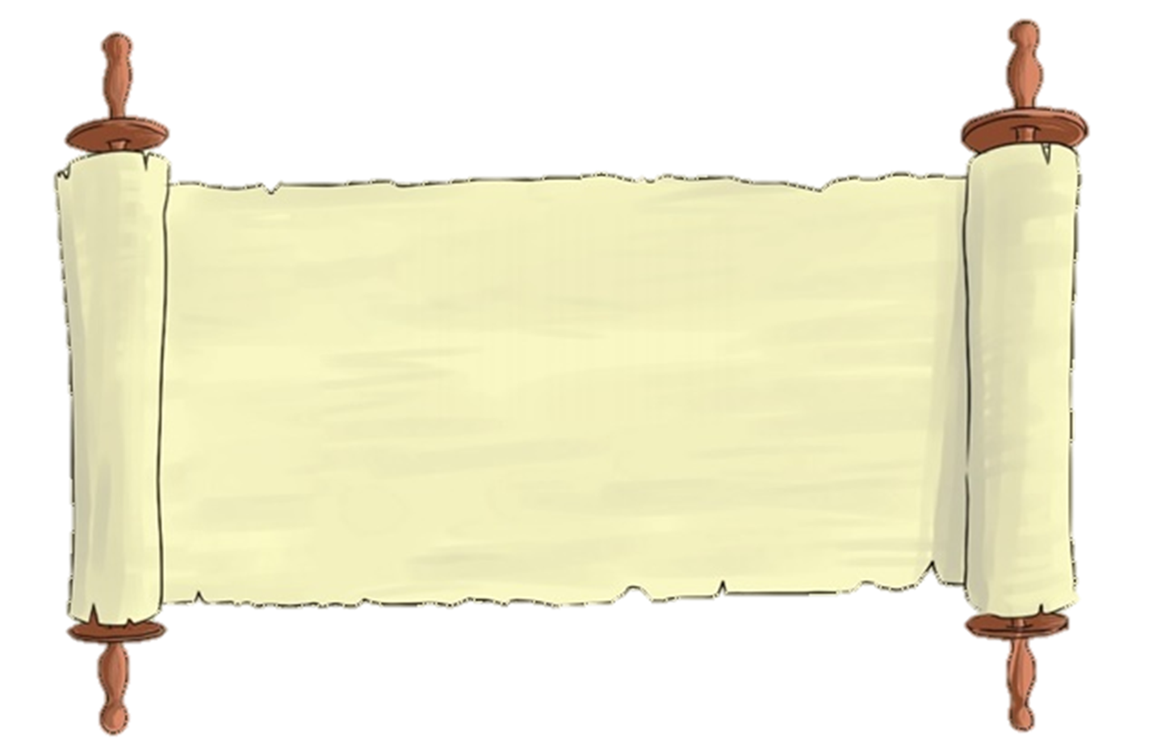
„Ó, mily szép és mily gyönyörűséges,
ha a testvérek egyetértésben élnek!”
(A Zsoltárok könyve 133,1)
Aranymondás
Olvasd el Isten üzenetét és add tovább az Igét valakinek!

Slide 23
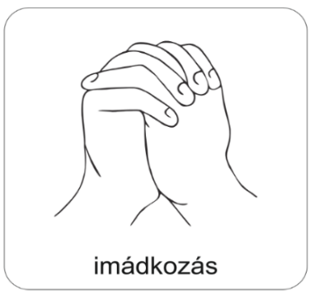
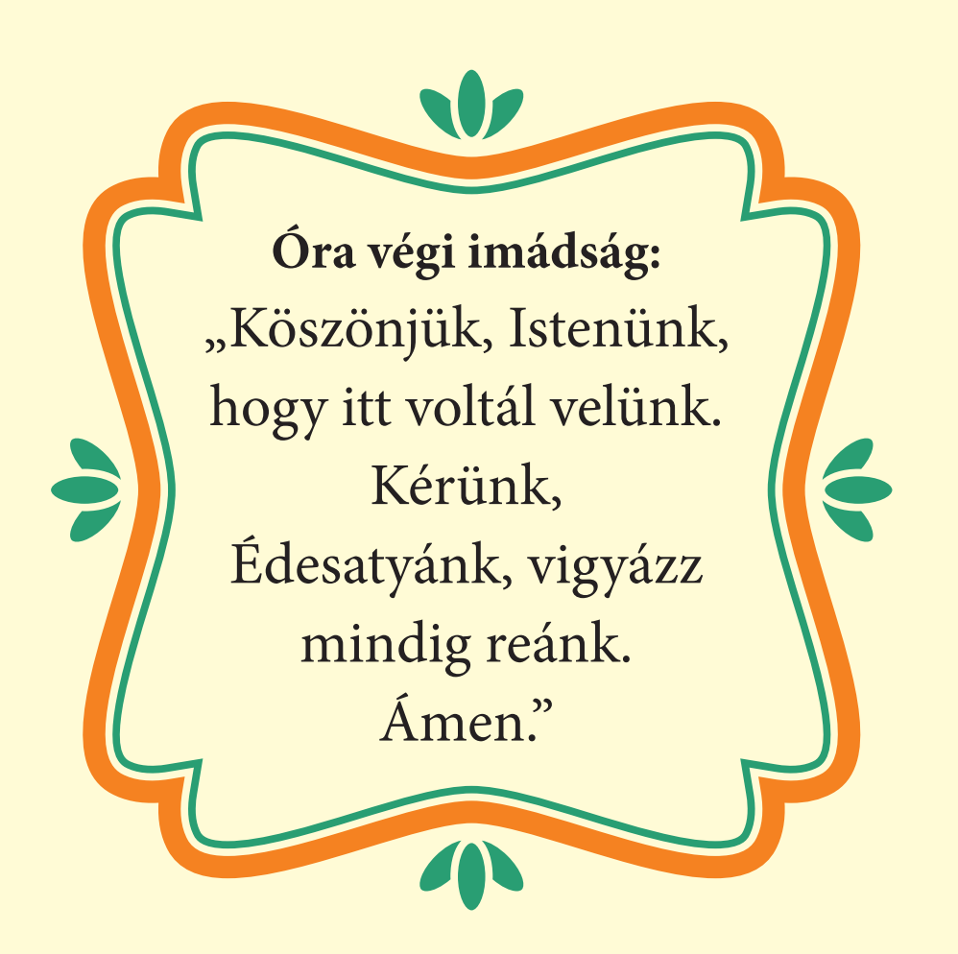
A digitális hittanóra végén így imádkozz!
Kedves Hittanos!
Várunk a következő digitális hittanórára!
Áldás, békesség!

Slide 24
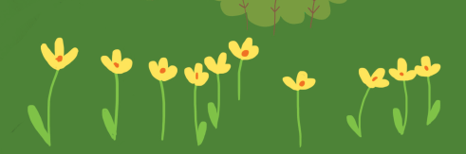
Áldás, békesség!
„Te vagy az én erőm, rólad zeng énekem. Erős váram az Isten, az én hűséges Istenem.”
(Zsoltárok könyve 59,18)
Kedves Szülők!
Köszönjük a segítségüket!
Isten áldását kívánjuk ezzel az Igével!
(A Ppt-ben felhasznált képek a www.unsplash.com
és a www.pixabay.hu internetes oldalon találhatóak.)

